Slide 1
DOKULAR
2.hafta

Slide 2
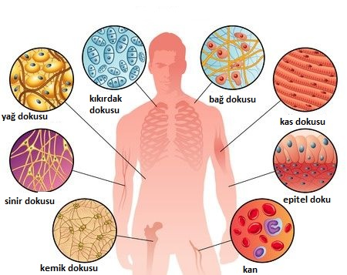

Slide 3
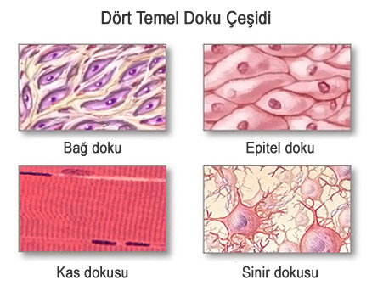
TEMEL DOKU TİPLERİ
Vücutta 4 temel doku tipi vardır:
  Epitel doku: Vücut yüzeylerini örter, vücut boşluklarının yüzeyini kaplar, bezleri oluşturur
  Bağ doku: Diğer 3 doku tipine yapısal ve fonksiyonel olarak destek olur.
  Kas dokusu: Kasılabilen hücrelerden oluşur ve hareketi sağlar
  Sinir dokusu: Vücudun dışından ve içinden bilgi alıp ileterek vücut aktivitelerini düzenler

Slide 4
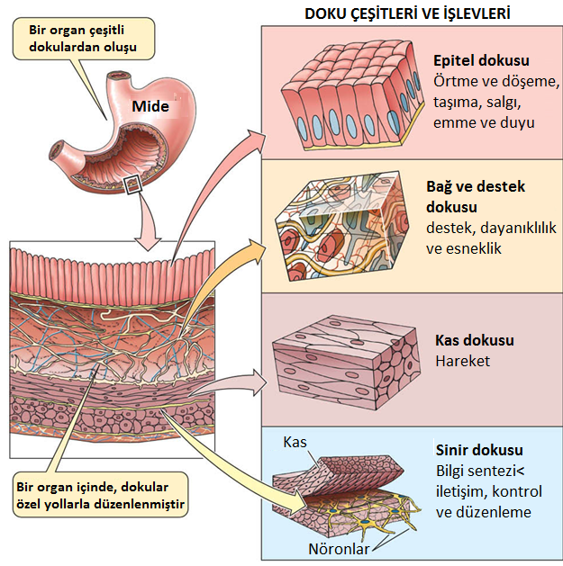

Slide 5
EPİTEL DOKUSU

Slide 6
Epitel Dokusu İşlevleri
Epitel dokusu temel olarak 4 gruba ayrılır:
Örtü epiteli
Duyu Epiteli
Bez epiteli(salgı epiteli)
Miyoepitel (kassal epitel)

Slide 7
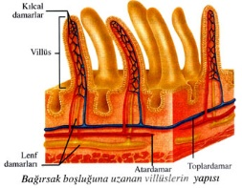
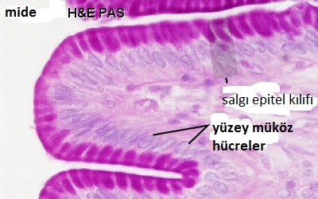
EPİTEL DOKUSU GÖREVLERİ
Epitel dokusunun temel işlevleri:
-Emme: böbrek ve bağırsaktaki mikrovilluslar
-Salgılama: hormon, sindirim enzimi, mukus

Slide 8
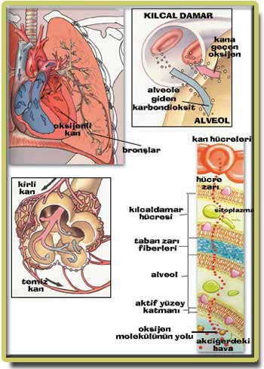
EPİTEL DOKUSU GÖREVLERİ
Taşıma: Vücuda alınan veya atılan maddeler epitelden geçerler
Boşaltım: Su ve suda eriyen maddelerin atılması

Slide 9
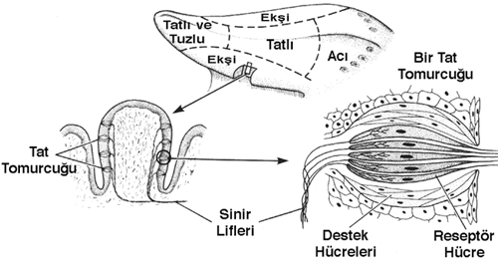
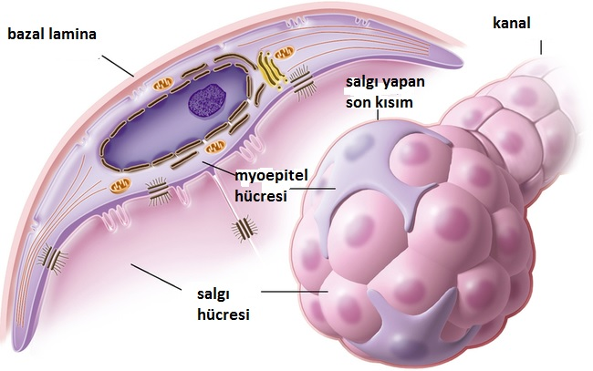
EPİTEL DOKUSU GÖREVLERİ
-Koruma: Mekanik hasar, nem kaybına karşı koruma
-Kasılma: Bezlerin son kısımlarında kasılarak salgının atılmasını kolaylaştırır
-Duyu alımı: Serbest sinir uçları, tat ve koku tomurcukları

Slide 10
Epitel Dokusunun Özellikleri
Hücreler ve hücrelerarası temel madde bakımından,
Hücrelerarası bağlantı kompleksleri,
Polarite
  Apikal Bazal Lateral
Bağ ve Destek Dokusu destekler
Avasküler (içinde kan damarları yoktur)
Sinirlerle bağlantılıdırlar
Hücreleri yeniden üretilebilir

Slide 11
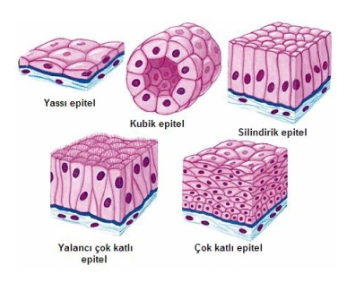
ÖRTÜ EPİTELİ-SINIFLANDIRMA
Hücre tabakalarının sayısına göre:
Hücrelerden oluşan tek bir kat varsa:
I- Tek katlı epitel
İki veya daha fazla kat varsa:
II- Çok katlı epitel
III- Yalancı çok katlı epitel
Şekillerine göre ise:
Yassı epitel
Kübik epitel
Silindirik(prizmatik) epitel

Slide 12
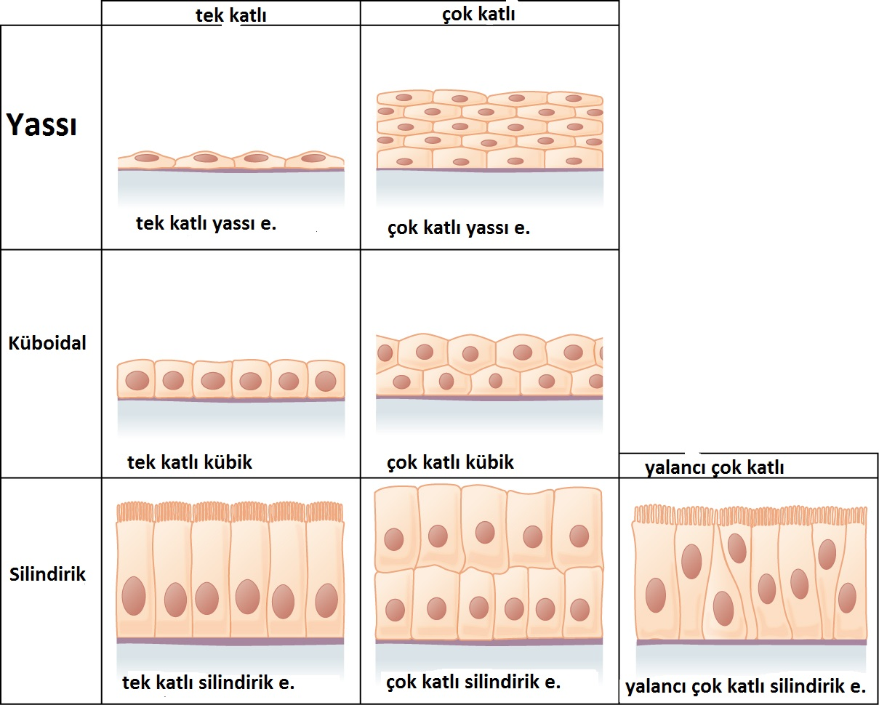
ÖRTÜ EPİTELİ-İSİMLENDİRMELER
Çok katlı epitellerde, isimlendirme en üst katmandaki hücre tipine göre yapılır.
Buna göre örtü epiteli türleri şöyledir:
Tek katlı yassı epitel
Tek katlı kübik epitel
Tek katlı silindirik epitel
Çok katlı yassı epitel
Çok katlı kübik epitel
Çok katlı silindirik epitel

Slide 13
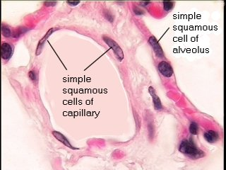
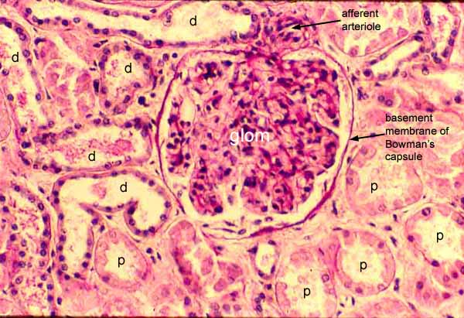
TEK KATLI YASSI EPİTEL
Hücrede çekirdeğin bulunduğu yer şişkin, kenarlar ise incedir.
Maddeler daha kolay geçer.
Diffüzyon ve filtrasyonun olduğu yerlerde görülür:
  Alveol kesecikleri
  Damarların iç yüzü(endotel)
  Mezotel( vücut boşlukları)
  Böbrekteki bowman kapsülü

Slide 14
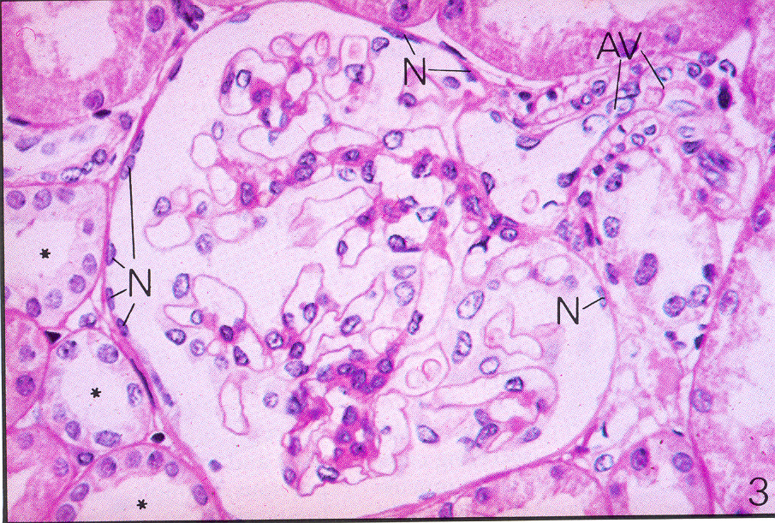
Tek Katlı Yassı Epitel
(Böbrek- bowman kapsülü)

Slide 15
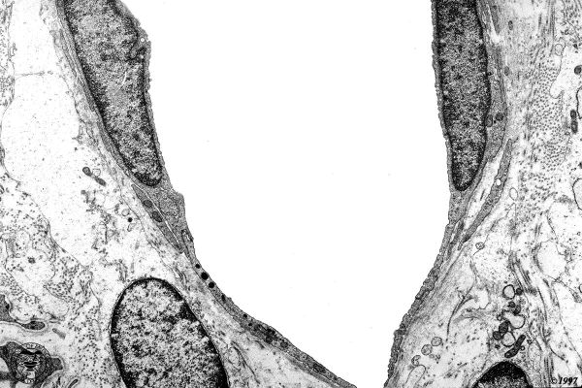
Endotel Hücresi (TEM)
ÇEKİRDEK
SİTOPLAZMA
Damar lümeni

Slide 16
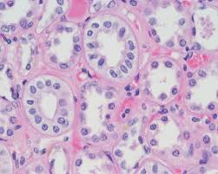
TEK KATLI KÜBİK EPİTEL
Hücreler kare şekillidir
Salgılama ve emme işlevinin olduğu yerlerde görülür:
  Tiroid
  Ovaryum
  Koroid pleksus (BOS salgılanan tabaka)
  Tükürük bezi
  Pankreas, karaciğer salgı kanalları
  Bir çok bezin uç kısımları
  Böbrek tübülleri

Slide 17
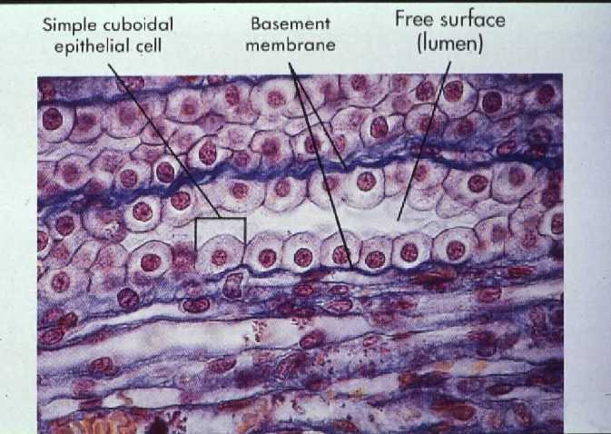
Tek Katlı Kübik Epitel

Slide 18
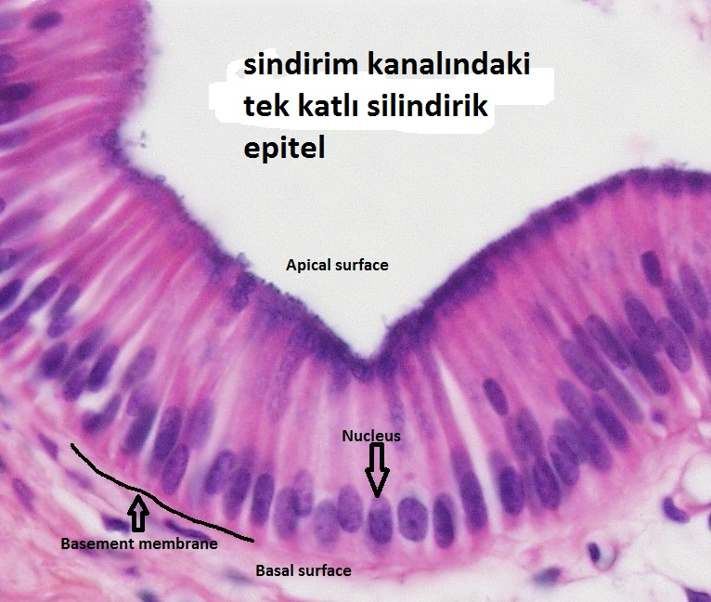
TEK KATLI SİLİNDİRİK EPİTEL
Hücreler kübik epitele göre daha uzun ve dardır.
Çekirdek genelde hücrenin bazal kısmına yakındır.
İşlevi;
Koruma, salgılama, emilim
Bulunduğu yer;
Uterus
Sindirim kanalları

Slide 19
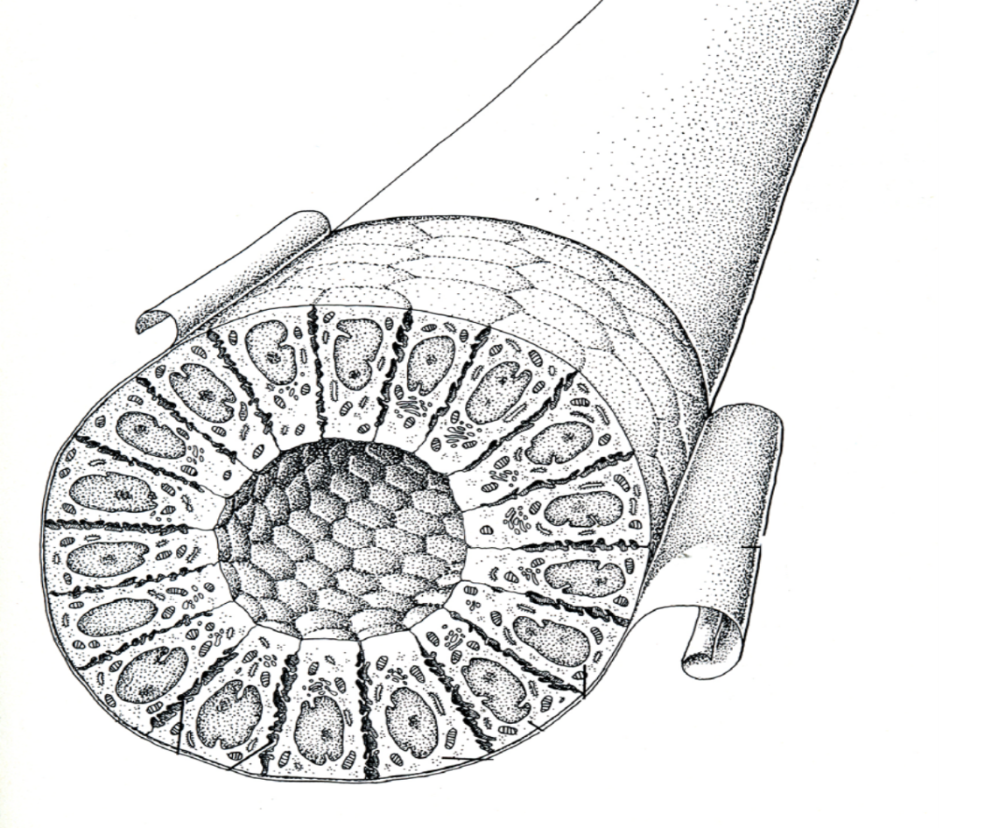
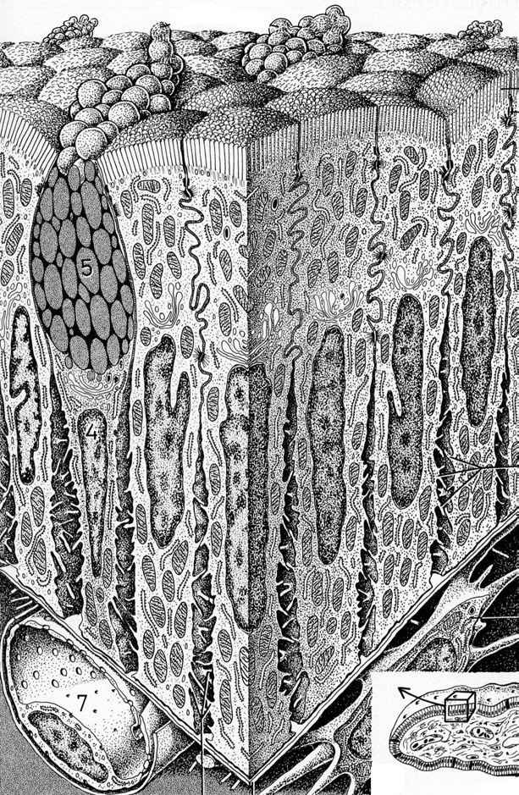
Tek Katlı Silindirik Epitel

Slide 20
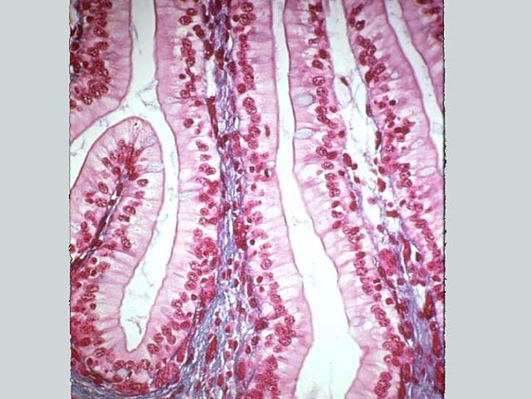
Tek Katlı Silindirik Epitel

Slide 21
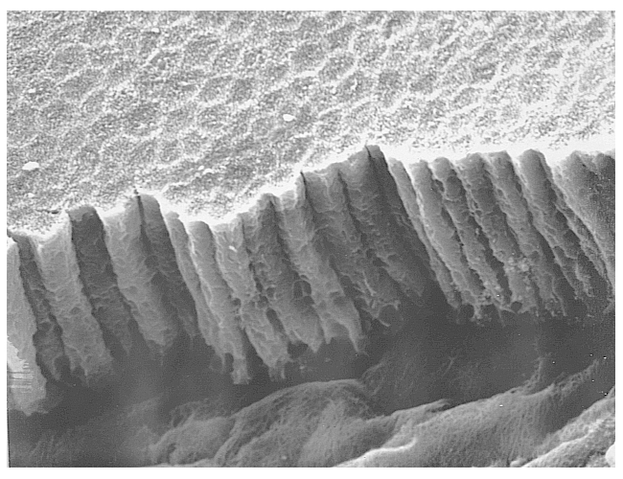
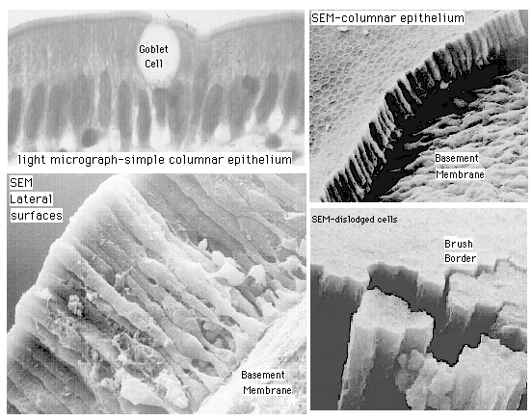
Tek Katlı Silindirik Epitel

Slide 22
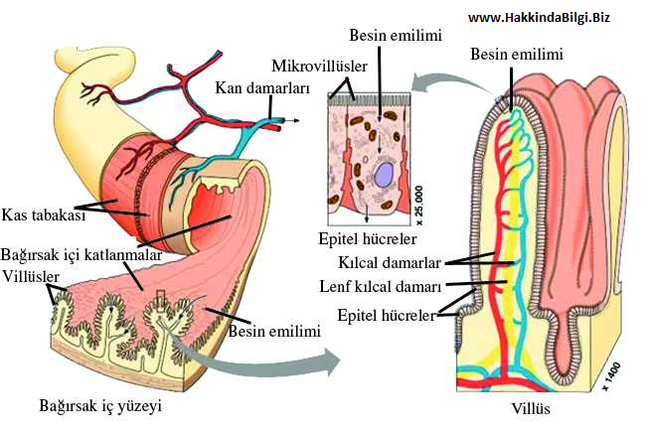
TEK KATLI SİLİNDİRİK EPİTEL-SİNDİRİM KANALI
Midenin kardia bölgesinden anüse kadar sindirim kanalını döşer.
Sindirim salgılarının salınması ve sindirilen besinlerin emilmesinden sorumludur.
Emilimi artırmak için mikrovillus oluşturur.
Bu tip epitel bir çok bezin salgı kanallarında da bulunur.

Slide 23
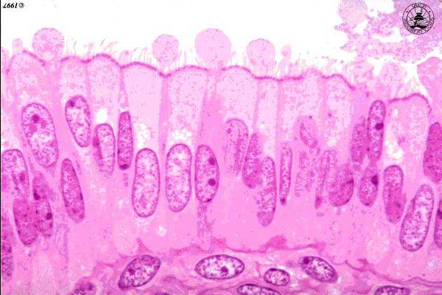
Tek Katlı Silindirik Epitel (silli)
TUBA UTERİNA LÜMENİ
Siller
Mukus salgısı
Epitel

Slide 24
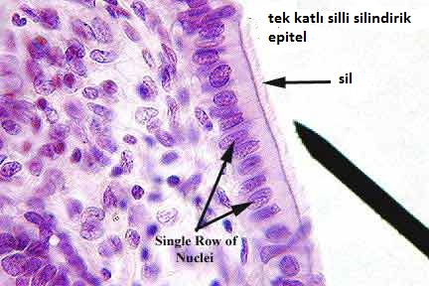
TEK KATLI SİLİNDİRİK EPİTEL-SİLLİ
Tek katlı silli silindirik epitel şuralarda bulunur:
  Uterus
  Ovidukt
  Akciğer bronşları
  Paranasal sinüsler
  Omuriliğin merkezi kanalı
  Üreme kanalları

Slide 25
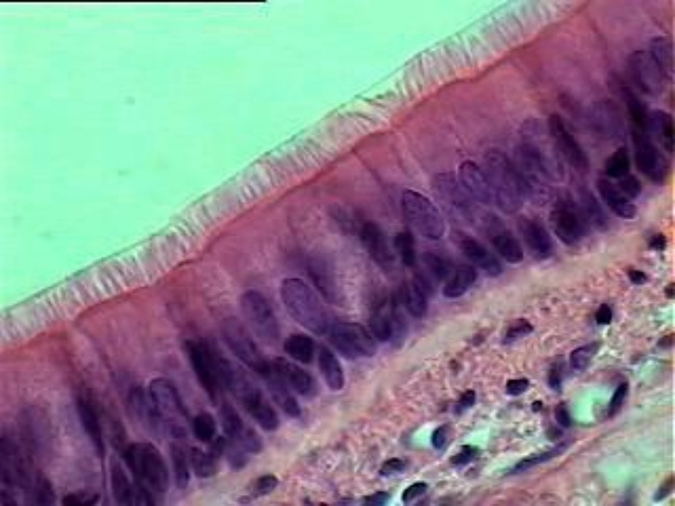
ÖRTÜ EPİTELİ-YALANCI ÇOK KATLI EPİTEL
Tek katlı epitel hücreleri bazal laminaya oturur, apikalleri ise lümene bakar.
Fakat bazılarında bazal laminaya değişik boyutta hücreler oturup, hepsinin apikali lümene ulaşmayabilir.
Bu durumda çekirdekleri farklı düzeyde olduğundan çok katlı epitelmiş gibi görünür.
Bu tip epitele yalancı çok katlı epitel denir.

Slide 26
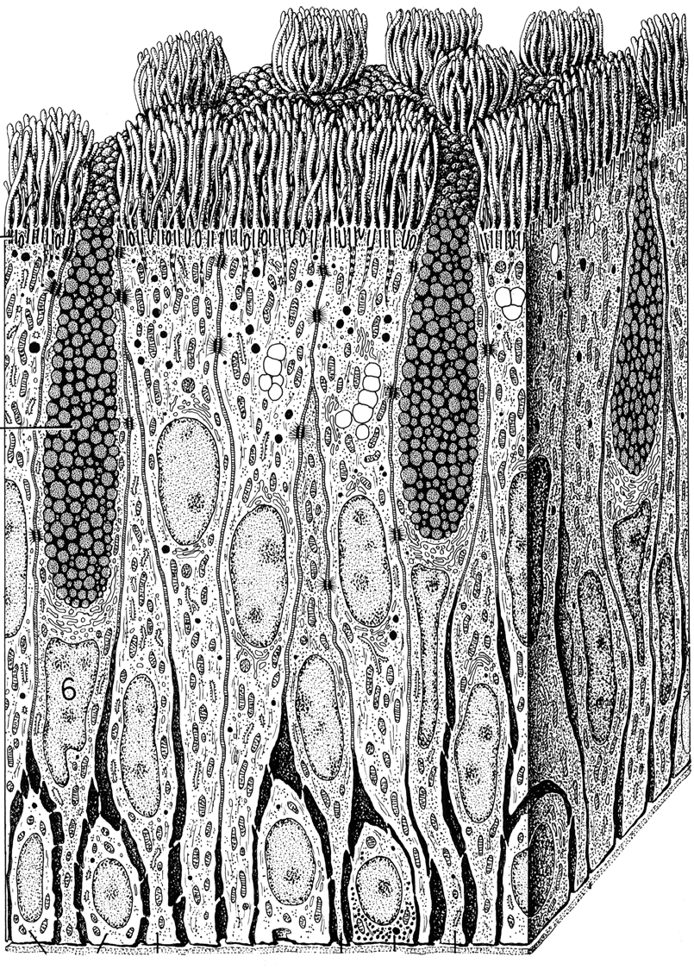
Yalancı Çok Katlı Silli Silindirik Epitel

Slide 27
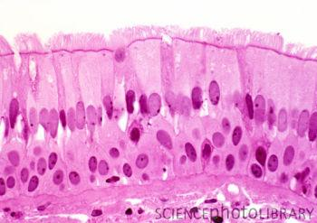
YALANCI ÇOK KATLI EPİTEL-SİLLİ
Yalancı çok katlı silli epitel ise şuralarda görülür:
  Trakea
  Bronşların büyük kısmı
  Östaki borusu
  Timpanik boşluk
  Gözyaşı bezi

Slide 28
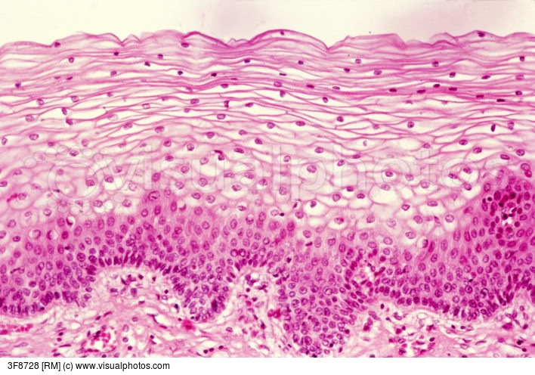
ÇOK KATLI YASSI EPİTEL
Bazal lamina üzerine oturan hücreler: kübik/silindirik
Yüzeydeki hücreler: yassı
Bazaldaki hücreler: Hücre üretiminden sorumludur.

Slide 29
ÇOK KATLI YASSI EPİTEL-BULUNDUĞU YERLER
Bulunduğu yerler:
  Deri epidermisi
  Ağız
  Özefagus
  Epiglottis bir kısmı
  Konjunktiva
  Kornea
  Vajina
  Anüs

Slide 30
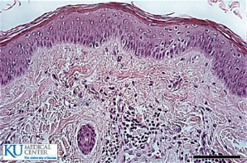
ÇOK KATLI YASSI EPİTEL-KERATİNLİ
Vücudun dışa bakan tarafında bulunuyorsa, yüzeydeki hücrelerde keratin birikir ve bu hücreler canlılığını ve çekirdeklerini yitirir
En dışta keratin tabakası oluşur
Bu tip epitele: keratinize çok katlı yassı epitel denir
Deri epidermisinde keratinize çok katlı yassı epitel görünür
Böylece su kaybı önlenir ve mikroorganizmalara karşı koruma oluşur

Slide 31
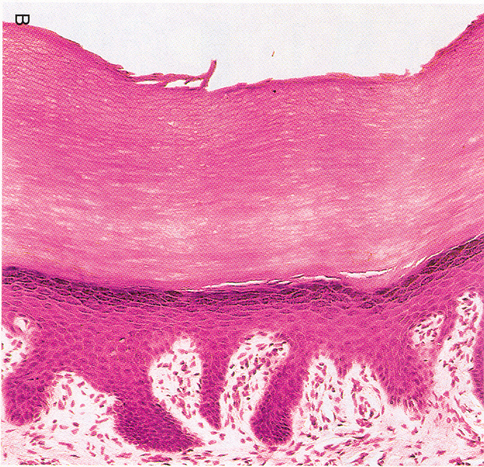
Keratinize Çok Katlı Yassı Epitel

Slide 32
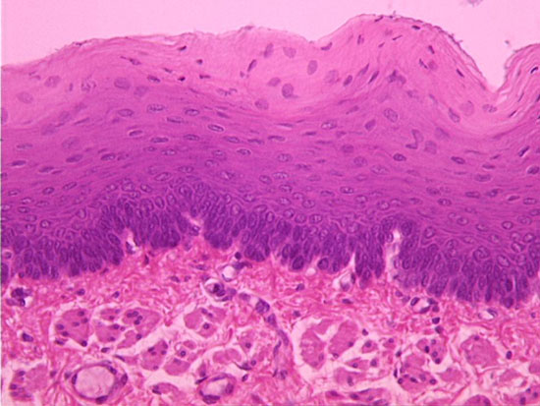
ÇOK KATLI YASSI EPİTEL-KERATİNSİZ
Vücudun nemli iç ortamında ise, keratin oluşmaz
Hücreler canlılık ve çekirdeklerini korur

Slide 33
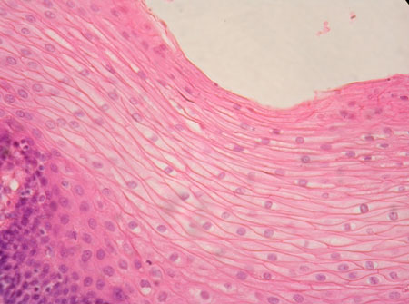
Çok Katlı Yassı Epitel

Slide 34
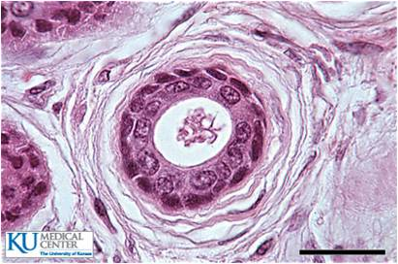
ÇOK KATLI KÜBİK EPİTEL
Bazal lamina üzerine yerleşmiş birkaç sıra kübik epitelden oluşur.
Nerelerde görülür:
  -Bazı ter ve tükürük bezlerinin boşaltım kanalları
  -Meme bezlerinin geniş kanalları

Slide 35
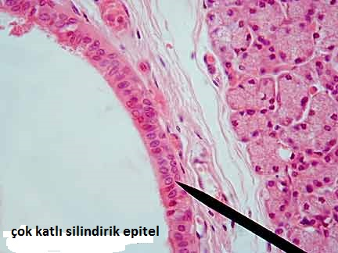
ÇOK KATLI SİLİNDİRİK EPİTEL
Bazaldaki hücreler polihedral iken, yüzeydekiler silindiriktir
Çok yaygın değildir
  Nerelerde bulunur:
  Erkek üretrasının bazı kısımları
  Anal mükoz zarlar
  Farinks
  Epiglottis
Çok katlı silli silindirik epitel ise:
  Yumuşak damağın burun tarafında
  Larinks de görülür

Slide 36
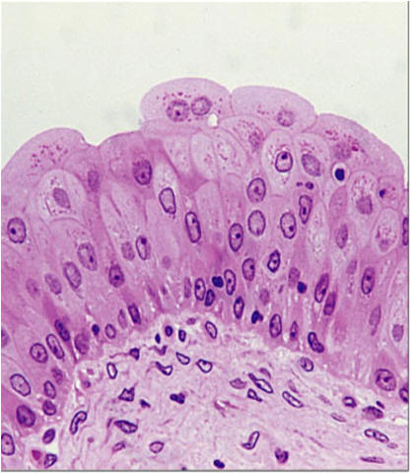
DEĞİŞİCİ EPİTEL
Bu tip epitel de çok katlıdır
Yüzeydeki hücreler organ işlevine yanıt vererek şekil değiştirebilir
Nerede bulunur:
  İdrar kesesi
  İdrar boşaltım yolları

Slide 37
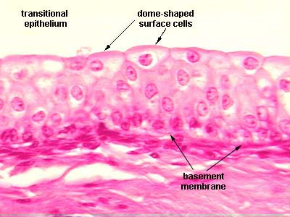
Çok Katlı Değişici Epitel

Slide 38
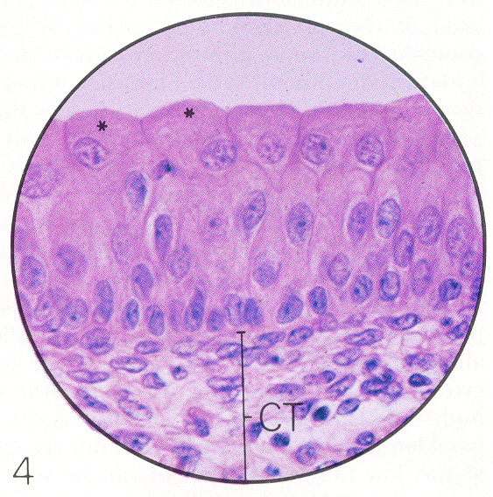
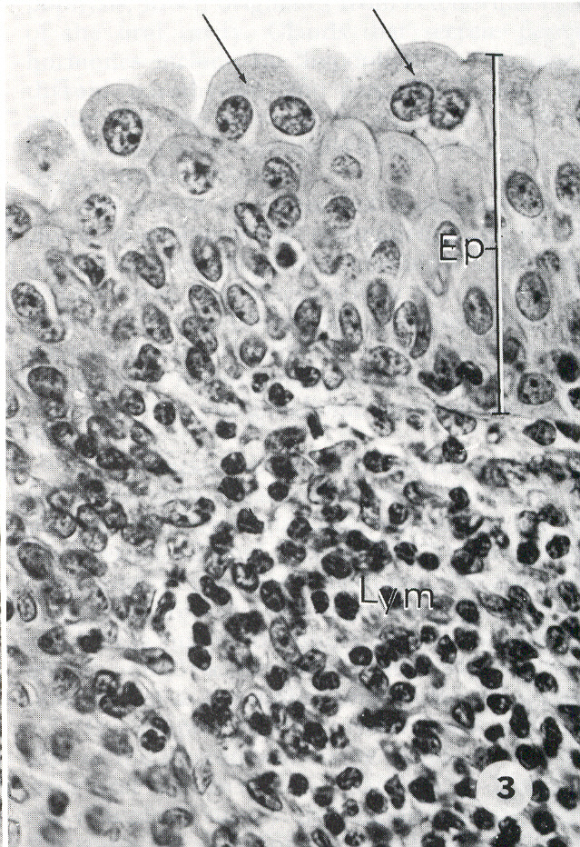
Çok Katlı Değişici Epitel

